Slide 1


Slide 2


Slide 3

ສູນຂໍ້ມູນຂ່າວສານພາກລັດ ນໍາໃຊ້ເຕັກໂນໂລຊີຄຣາວ Government Cloud (G-Cloud)
Digital Government Center, MTC
Present: Vasira Mysavath
Head of Network and Integration Division

Slide 4
ເນື້ອໃນຂອງບົດ
ສູນຂໍ້ມູນຂ່າວສານພາກລັດນໍາໃຊ້ເຕັກໂນໂລຊີຄຣາວ (G-Cloud) ?
ການບໍລິການຂອງ G-Cloud
ສະພາບການນໍາໃຊ້ສູນຂໍ້ມູນຂ່າວສານ ແລະ ຄຣາວ ຂອງພາກລັດ
ຄວາມພ້ອມໃນການພັດທະນາ G-Cloud.
ສີ່ງທ້າທາຍໃນການພັດທະນາ G-Cloud

Slide 5
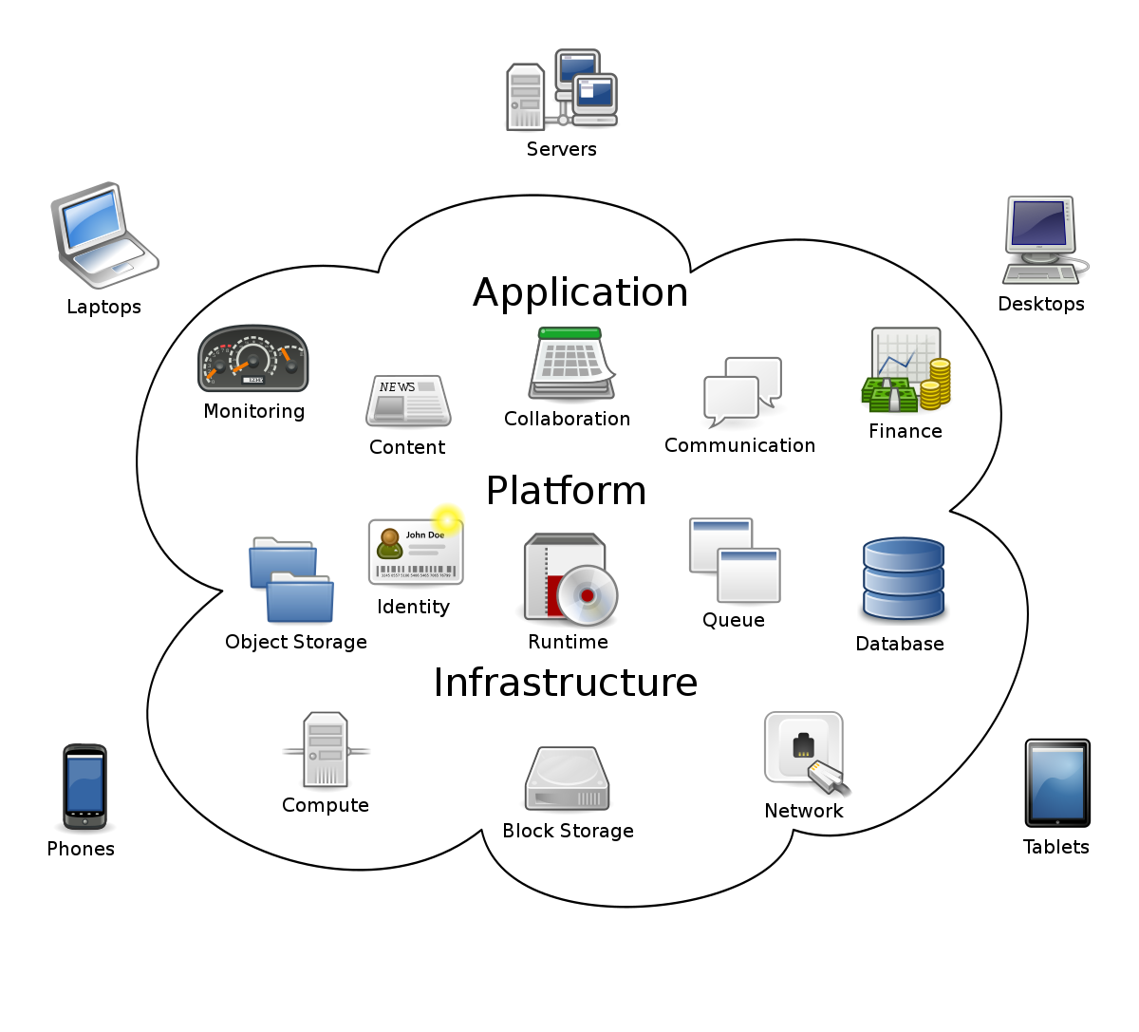
ສູນຂໍ້ມູນຂ່າວສານພາກລັດນໍາໃຊ້ເຕັກໂນໂລຊີຄຣາວ​ G-Cloud
G-Cloud ແມ່ນ ສູນຂໍ້ມູນຂ່າວສານພາກລັດ ທີ່ນໍາໃຊ້ເຕັກໂນໂລຊີຄຣາວ ເພື່ອໃຫ້ບໍລິການລະບົບ ICT ໃຫ້ແກ່ພາກລັດຖະບານ ເຊັ່ນ ການສະຫນອງລະບົບພື້ນຖານໂຄງລາງ, ຮາດແວ, ຊອບແວ ແລະ ແພຣດຟອມຕ່າງໆ ( IaaS, PaaS & SaaS ), ເພື່ອນໍາໃຊ້ໃນການບໍລິຫານ ແລະ ບໍລິການຂໍ້ມູນຂ່າວສານພາກລັດໃຫ້ແກ່ ພາກລັດຖະບານດ້ວຍກັນ, ບັນດາຫົວຫນ່ວຍທຸລະກັດ ແລະ ປະຊາຊົນ (G2G, G2B & G2C).

Slide 6

ການບໍລິການຂອງ G-Cloud
ເນື້ອທີ່ຈັດເກັບຂໍ້ມູນ
ຖານຂໍ້ມູນ
ເຊີເວີ
ແອັບພີເຄເຊີນ
ລະບົບຄວາມປອດໄພ
ລະບົບເຄືອຂ່າຍ
ຊອບແວ

Slide 7
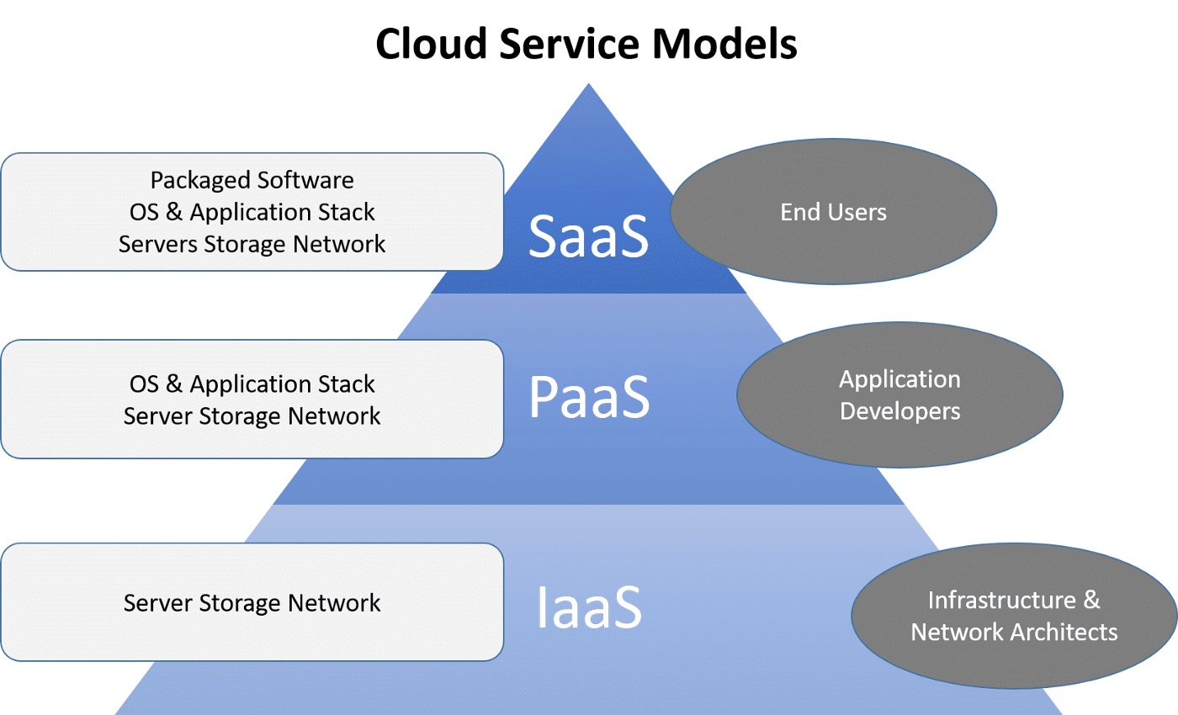
ການບໍລິການຂອງ G-Cloud
Source: https://www.uniprint.net/en/7-types-cloud-computing-structures/

Slide 8
ສະພາບການນໍາໃຊ້ສູນຂໍ້ມູນຂ່າວສານປະຈຸບັນ
ການນໍາໃຊ້ຂໍ້ມູນຂ່າວສານຂອງບັນດາຫ້ອງການລັດ
ສ້າງສູນຂໍ້ມູນຂ່າວສານເປັນຂອງຕົນເອງ ຫລື ຝາກໄວ້ຢູ່ ຄຣາວຕ່າງປະເທດ
ງົບປະມານການລົງທືນ (ສະຖານທີ່, ຊອບແວ, ຜູ້ຊ່ຽວຊານ, ການຝືກອົບຮົມ, ການບໍາລຸງຮັກສາລະບົບ, ດ້ານຄວາມປອດໄພ, ການອັບເກຣດຊອບແວ ແລະ ຮາດແວໃນແຕ່ລະປີ
ແຕ່ລະຫ້ອງການແມ່ນຕ້ອງມີວິຊາການໄອທີເພື່ອຮັບຜີດຊອບລະບົບທັງຫມົດ ( ເຮັດວຽກພຽງແຕ່ໂມງລັດຖະການ)
ນໍາໃຊ້ບັນດາເຄື່ອງອຸປະກອນ ບໍ່ເຕັມປະສີດທິພາບ
ຖ້າມີລະບົບ G-Cloud
ທຸກຂໍ້ມູນຂອງລັດຖະບານຈະລວມສູນຢູ່ບ່ອນດຽວ (ສູນຂໍ້ມູນຂ່າວສານພາກລັດ G-Cloud)
ແຕ່ລະຫ້ອງການທີ່ຕ້ອງການໃຊ້ແມ່ນສາມາສະເຫນີນໍາໃຊ້ໄດ້ເລີຍ ແລະ ໃຊ້ງົບປະມານຕໍ່າໃນການໃຊ້ລະບົບ
ມີການບໍາລຸງຮັກສາ ອັບເກຣດຊອບແວບ, ຮາດແວ ແລະ ມີຄວາມປອດໄພຕາມມາດຕະຖານການບໍລິການ ຄຣາວ
ມີວິຊາການໄອທີເພື່ອເບີ່ງລະບົບທັງຫມົດ 24 ຊົ່ວໂມງ 7 ມື້
ສາມາດນໍາໃຊ້ເຄື່ອງອຸປະກອນຕາມຄວາມຕ້ອງການໂຕຈິງ

Slide 9
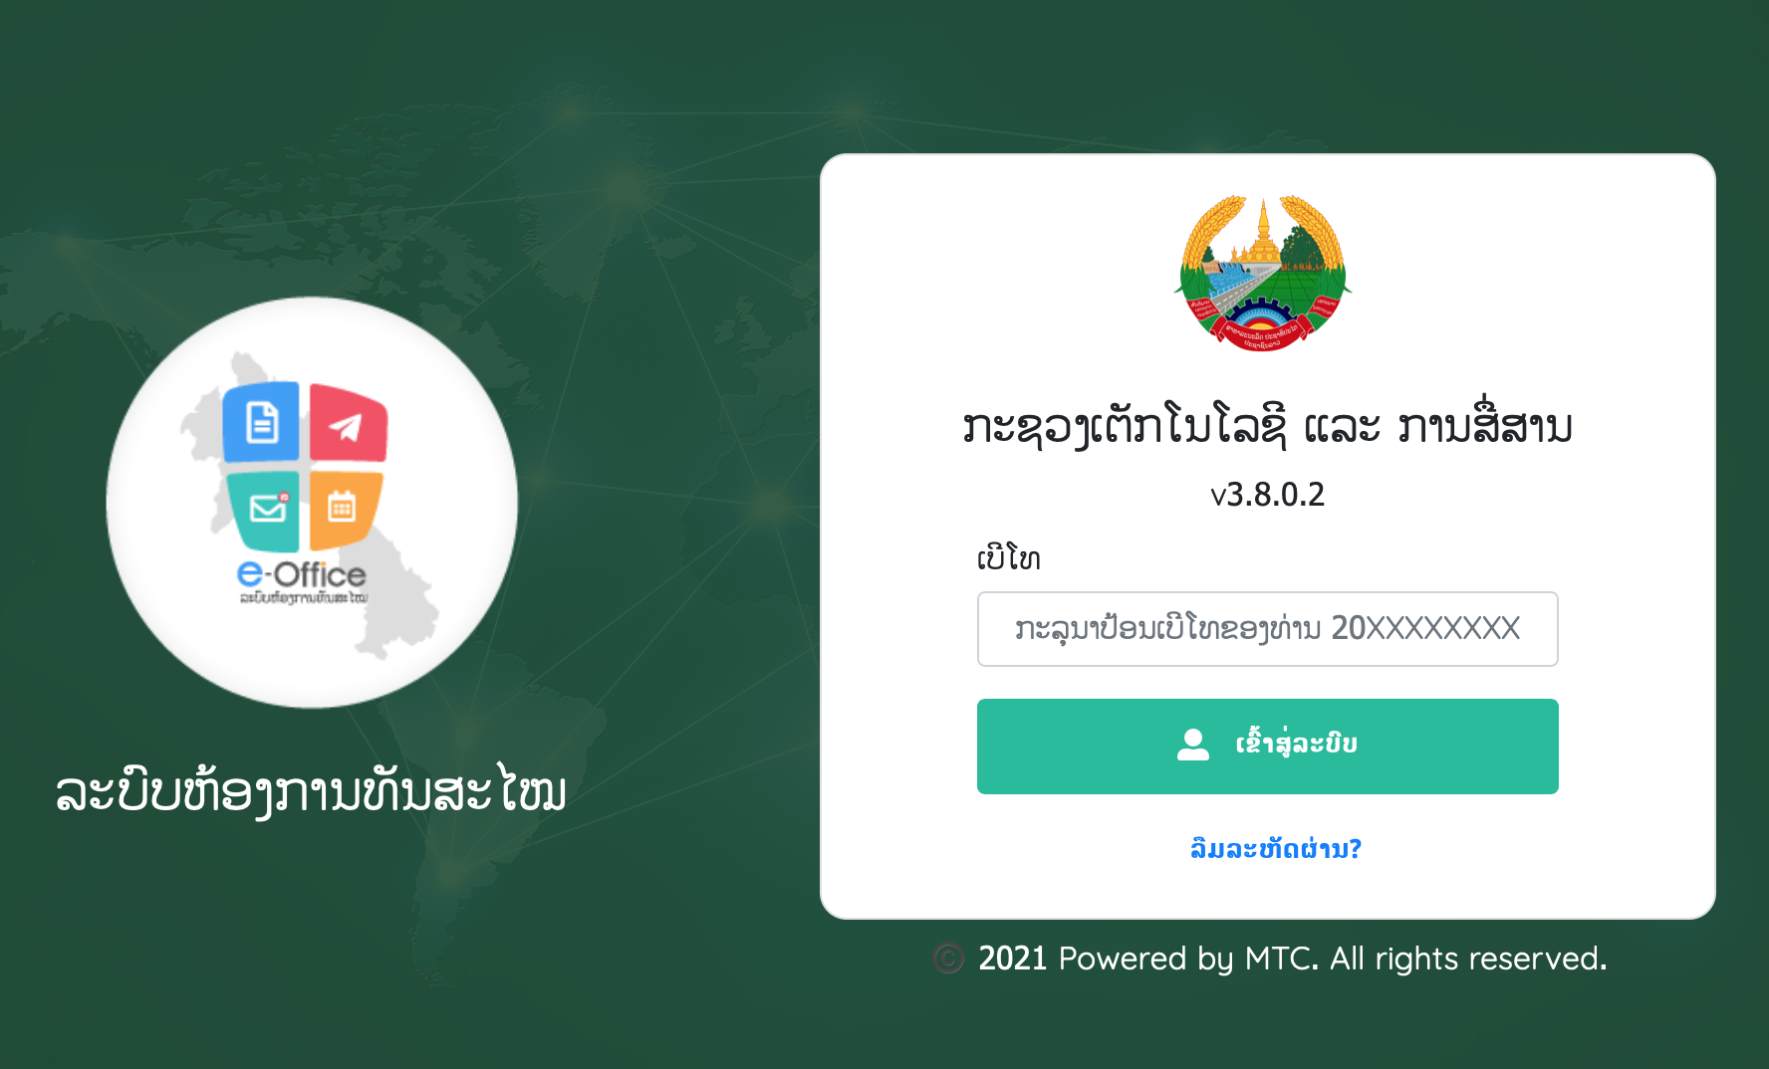

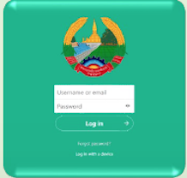

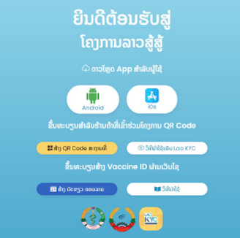


ການນໍາໃຊ້ລະບົບຄຣາວ ຂອງຫ້ອງການລັດຕ່າງໆ
ປະຈຸບັນມີການນໍາໃຊ້ 378 VPS
ພາກສ່ວນ: ສູນບໍລິຫານລັດດິຈິຕອນ, ກະຊວງ ການເງີນ, ສາທາ, ສືກສາ, ຍຸດຕິທໍາ, ຍທຂ ແລະ ບັນດາແຂວງ.
ຂໍ້ມູນທັງຫມົດແມ່ນຝາກໄວ້ຢູ່ຄຣາວທີ່ໄດ້ມາດຕະຖານ ແລະ ມີລະບົບຄວາມປອດໄພຕາມ ISO 27001
ລວມທັງຫມົດແມ່ນຈະນໍາໃຊ້
vCPU : 2,781 core
RAM : 7.21 TB
Storage : 237 TB
Source: Lao National Internet Center

Slide 10


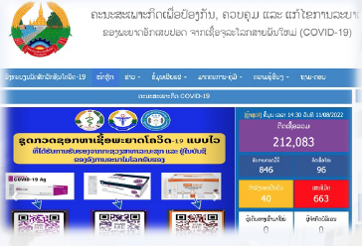
ການນໍາໃຊ້ລະບົບຄຣາວຂອງກະຊວງ ຕສ
52 ເຊີເວີ (VM)
8 ເຊີເວີ (VM)
9 ເຊີເວີ (VM)
5 ເຊີເວີ (VM)
2 ເຊີເວີ (VM)
53 ເຊີເວີ (VM)
28 ເຊີເວີ (VM)
14 ເຊີເວີ (VM)
Source: Lao National Internet Center

Slide 11
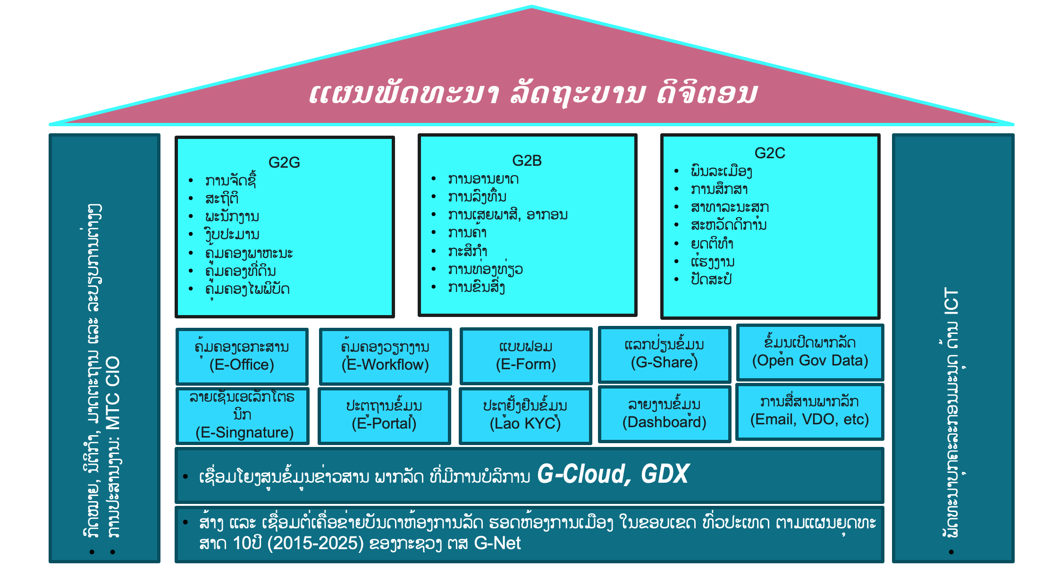
ຄວາມພ້ອມໃນການພັດທະນາລະບົບ G-Cloud

Slide 12
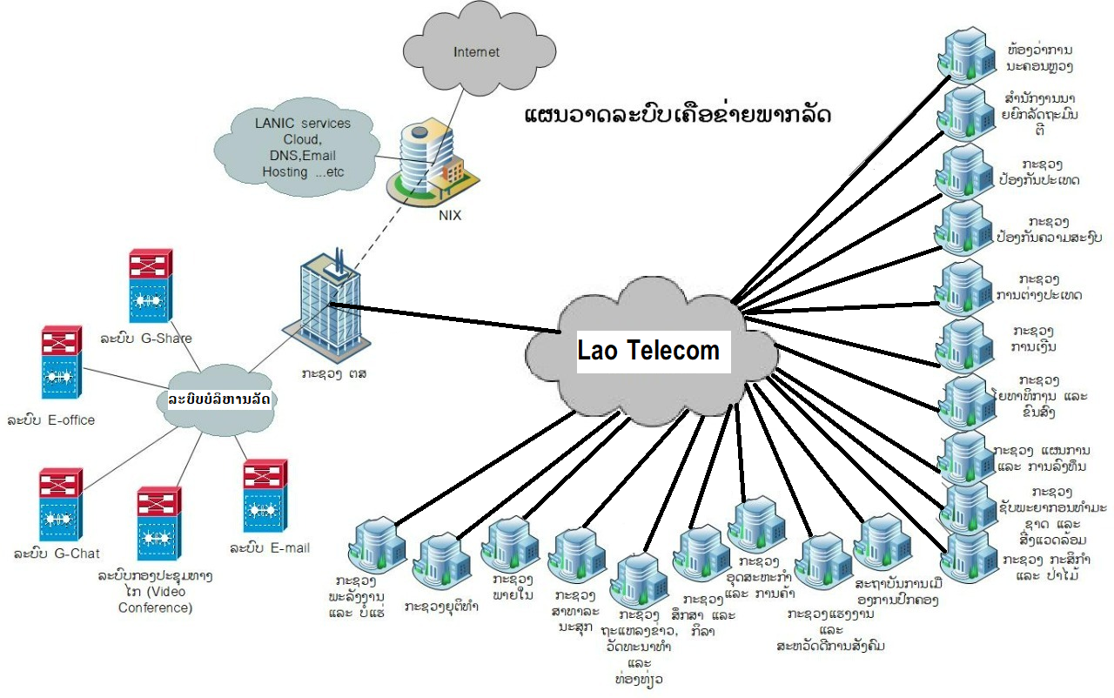
ຄວາມພ້ອມໃນການພັດທະນາລະບົບ G-Cloud
ຕົ້ນປີ 2023 ຈະສໍາເລັດການເຊື່ອມຕໍ່ G-Net ໄປຫາ 17 ຫ້ອງວ່າການແຂວງໃນຂອບເຂດທົ່ວປະເທດ
- Internet: 10Mbps
- Intranet:100 Mbps

Slide 13
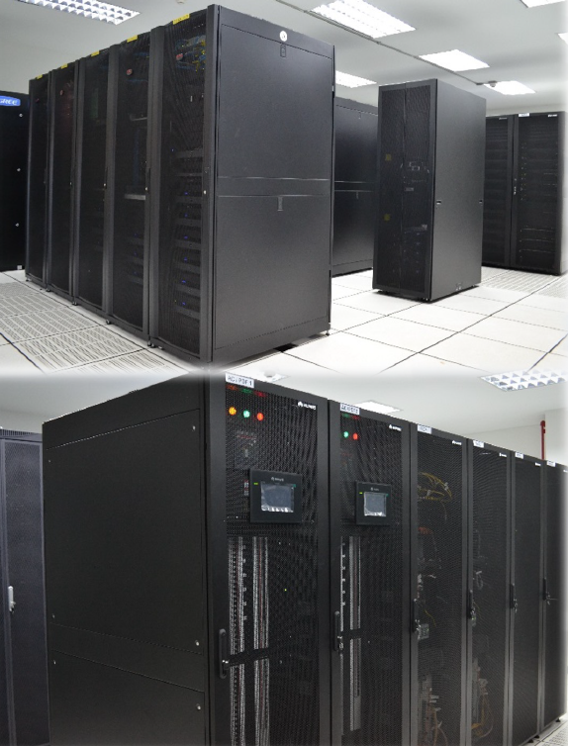
ຄວາມພ້ອມໃນການພັດທະນາລະບົບ G-Cloud
ສາມາດນໍາໃຊ້ພື້ນທີ່ຝາກອຸປະກອນໄອທີ Co-location ຂອງສູນອີນເຕີເນັດແຫ່ງຊາດໄດ້, ເພາະເພີ່ນມີການສະຫນອງພື້ນທີ່, ສະຫນອງໄຟ້າ, ລະບົບຄວາມເຢັນ, ລະບົບເຄືອຂ່າຍ ແລະ ລະບົບຄວາມປອດໄພ ຮອງຮັບການຕີດຕັ້ງເຊີເວີ ແລະ ອຸປະກອນໄອຊີທີ ດ້ວຍຫ້ອງ ສຸນຂໍ້ມູນທີ່ໄດ້ມາດຕະຖານ ISO27001
ສາມາດນໍາໃຊ້ຫ້ອງ Data Center ເກົ່າຈາກ ໂຄງການສູນບໍລິຫານລັດດ້ວຍເອເລັກໂຕຣນີກໄດ້, ຊື່ງວ່າຫ້ອງດັ່ງກ່າວ ແມ່ນປະກອບມີ ຫ້ອງເຊີເວີ, ຫ້ອງຄວບຄຸມລະບົບ, ຫ້ອງສາຍສົ່ງ, ຫ້ອງແບັດເຕີລີ ແລະ ຫ້ອງເກັບເຄື່ອງປັນໄຟ.

Slide 14
ສິ່ງທ້າທາຍໃນການພັດທະນາລະບົບ G-Cloud
ນິຕິກໍາ
ບຸກຄະລາກອນ
ງົບປະມານ
ຂໍ້ມູນ

Slide 15

ຂອບໃຈ

Slide 16


Slide 17


Slide 18
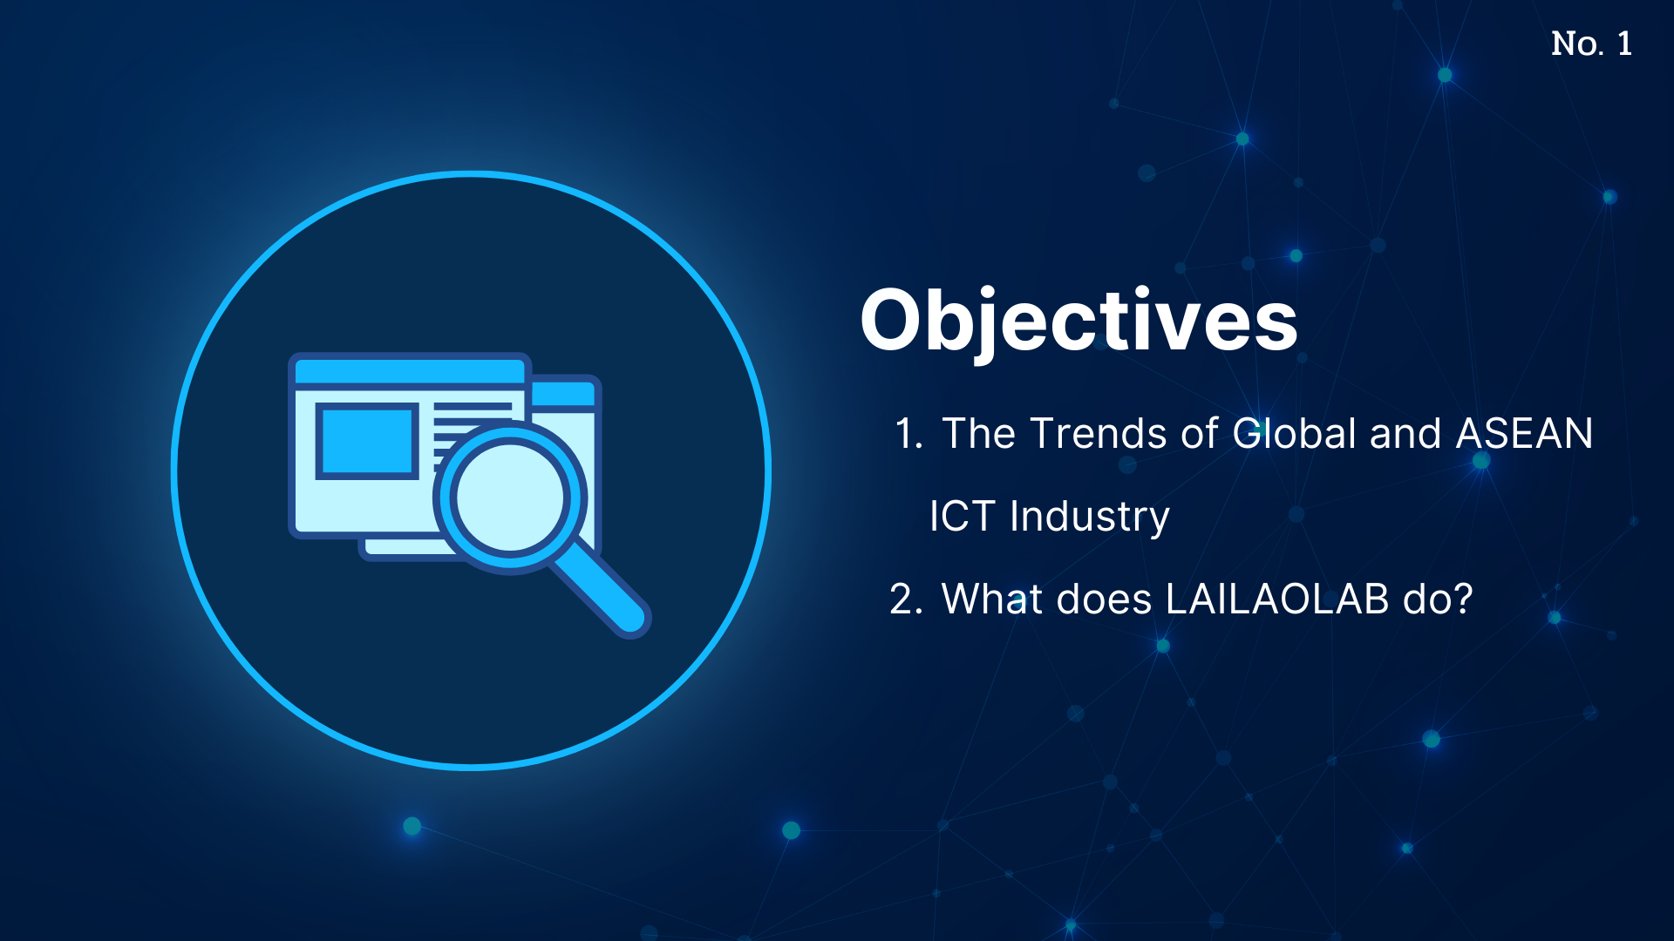

Slide 19
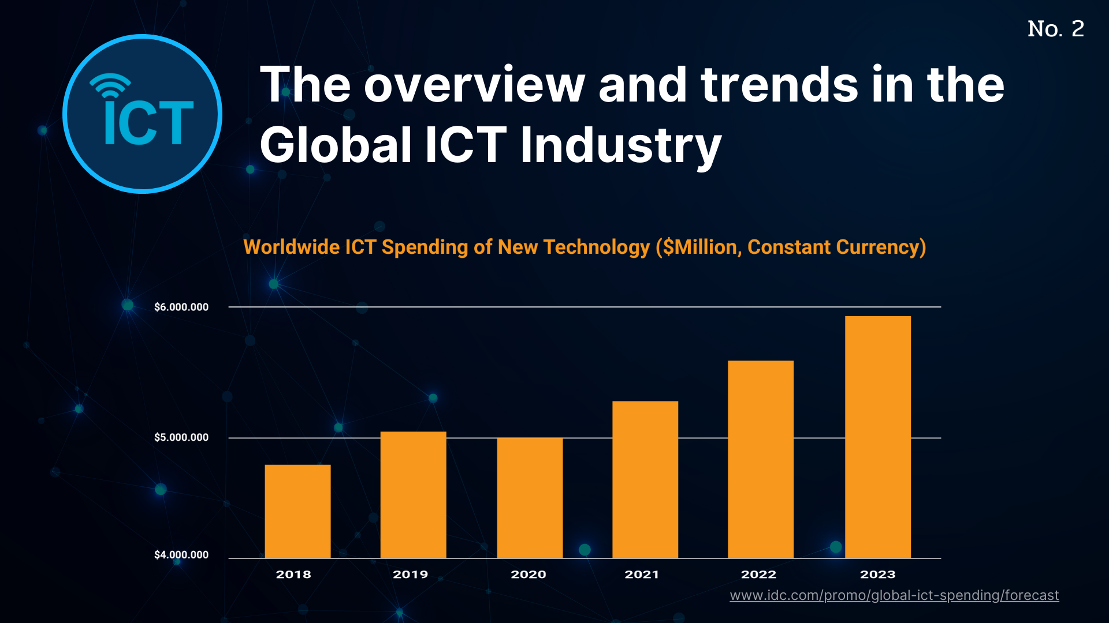

Slide 20
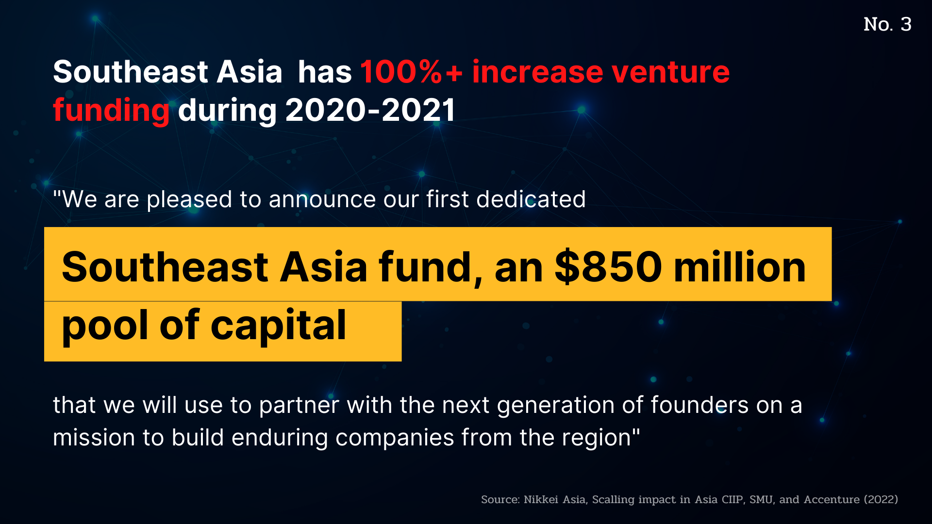

Slide 21
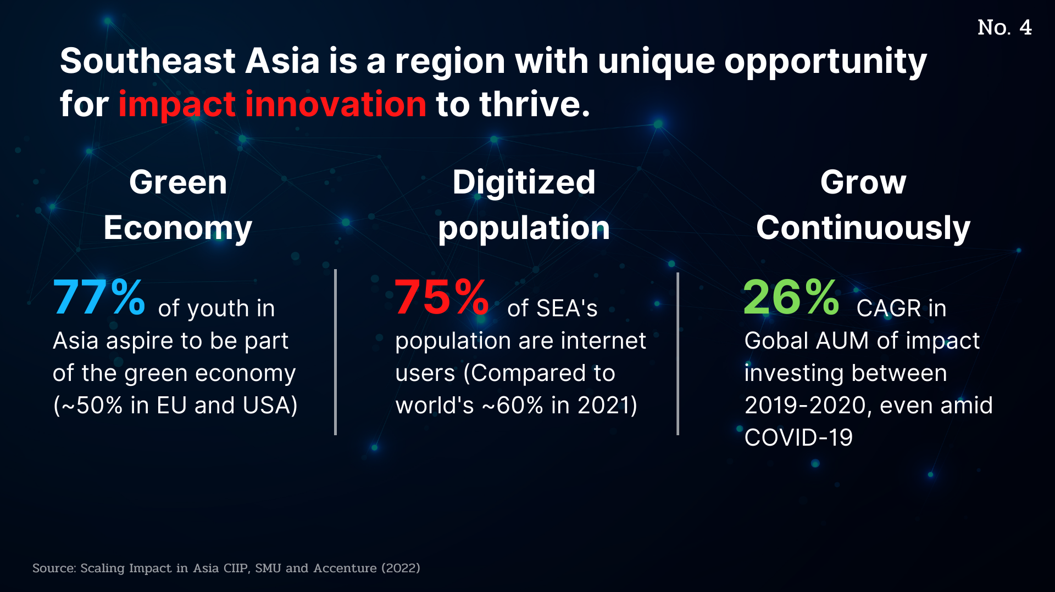

Slide 22
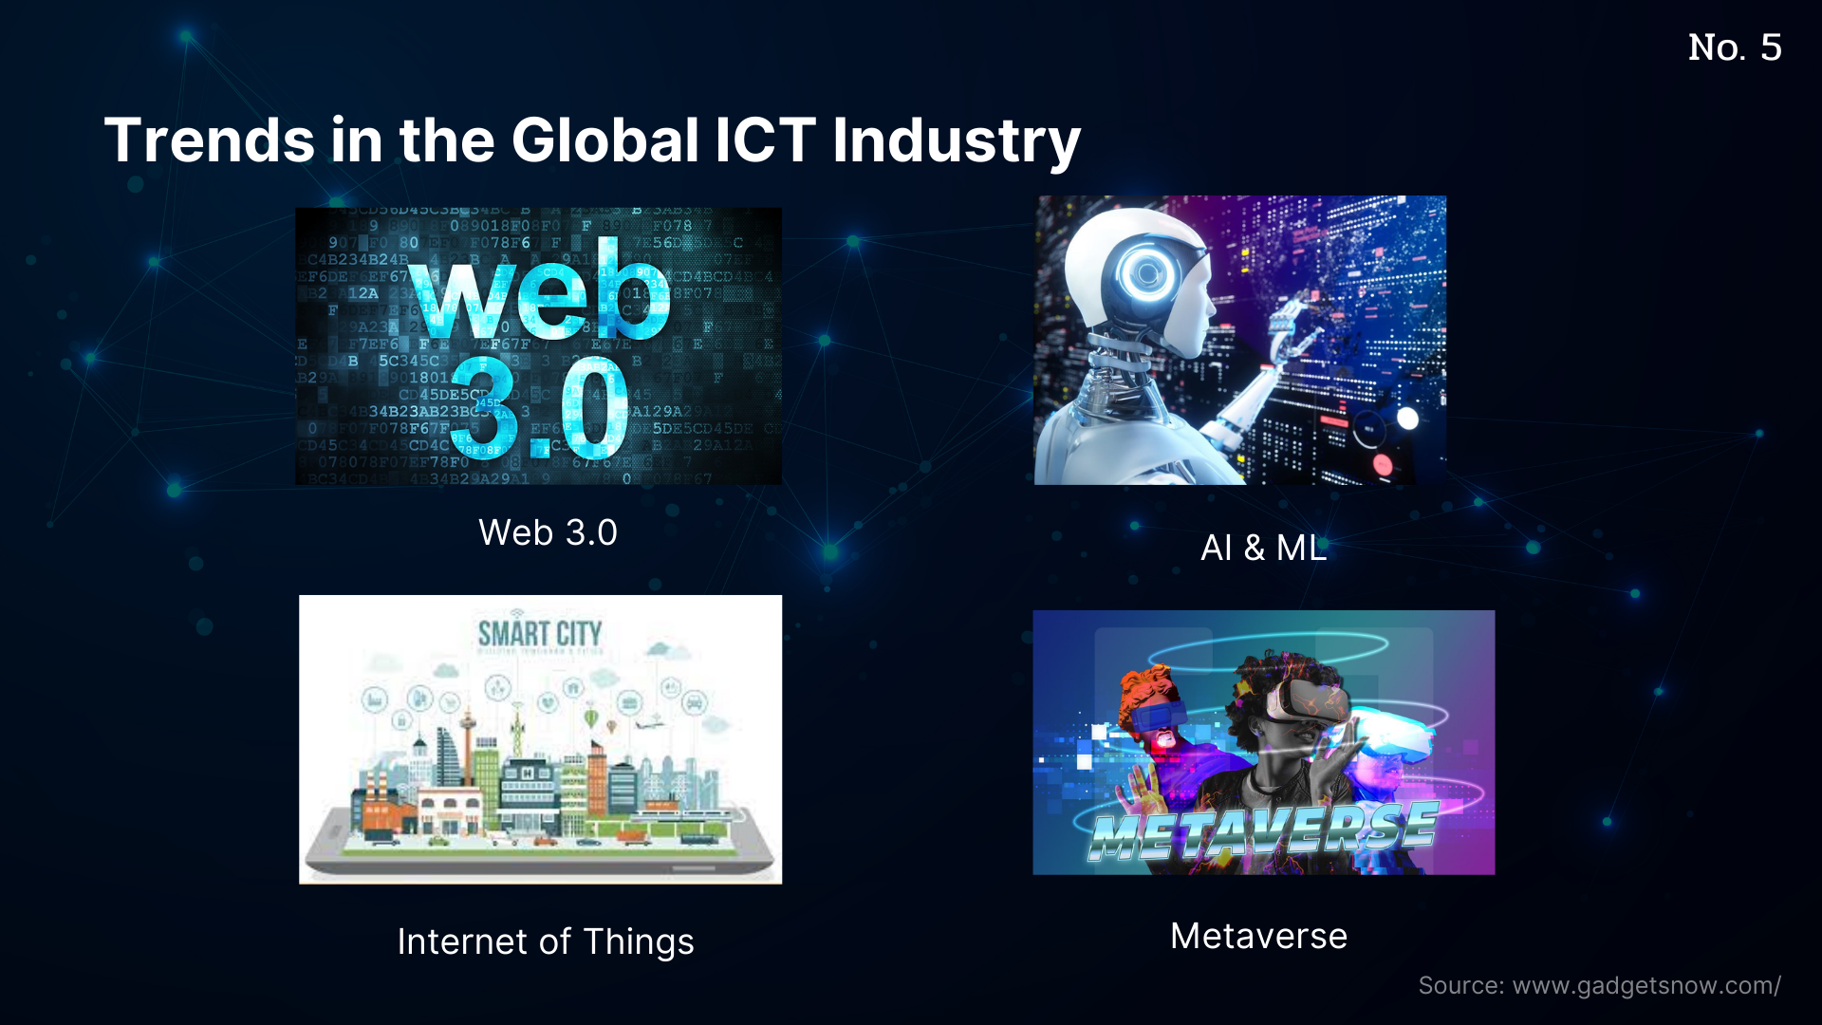

Slide 23
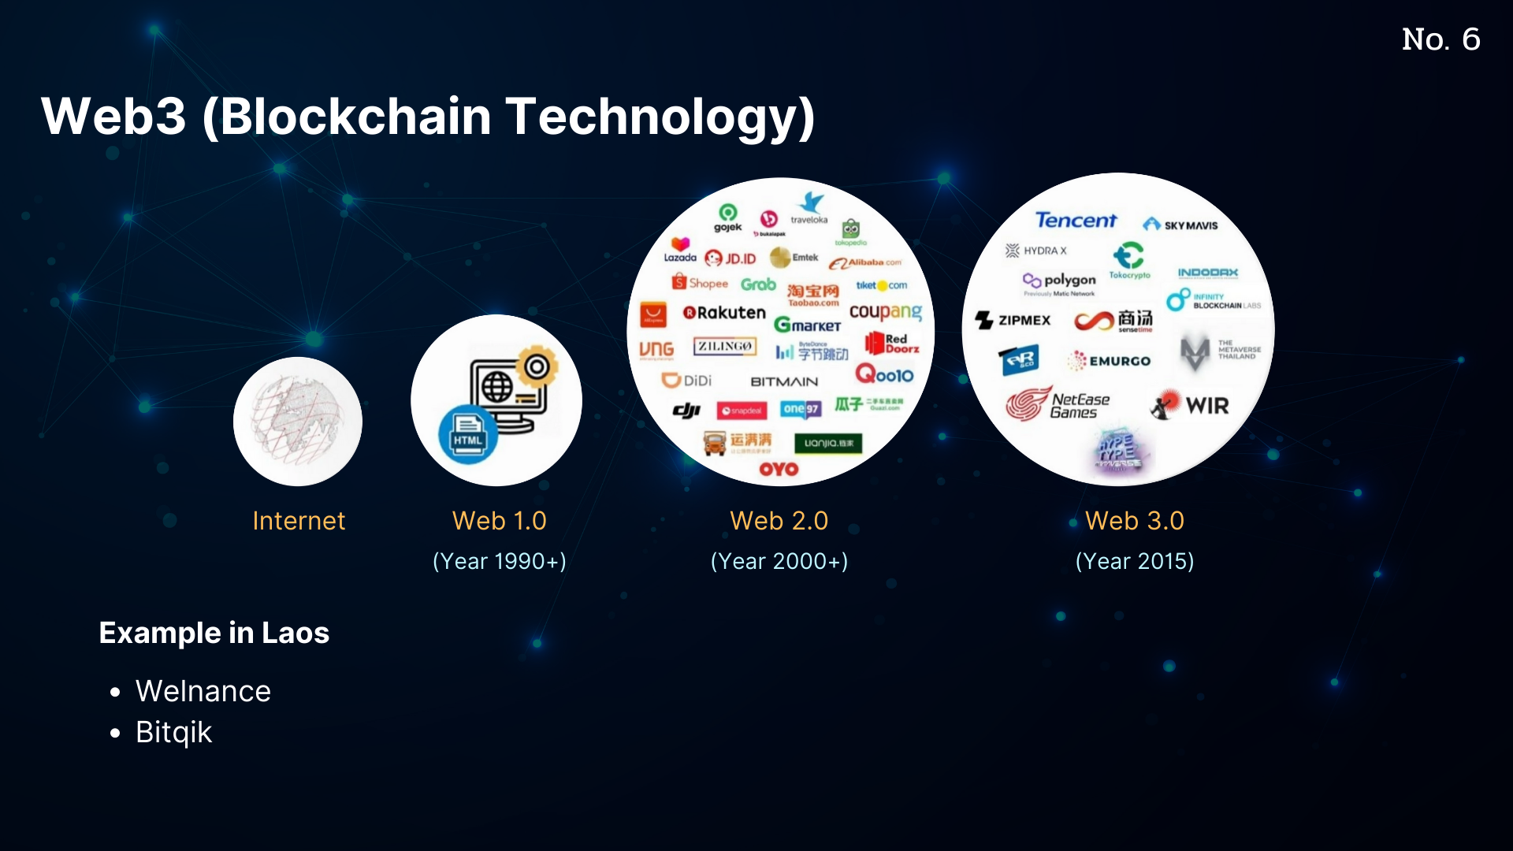

Slide 24
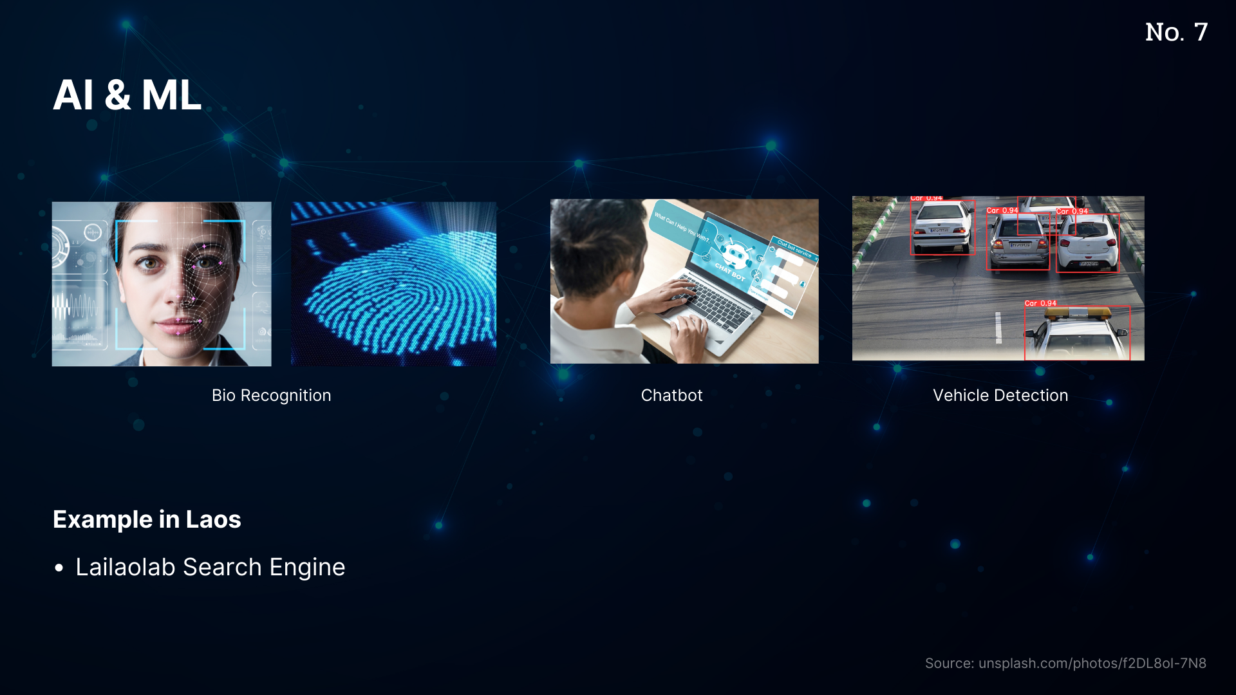

Slide 25
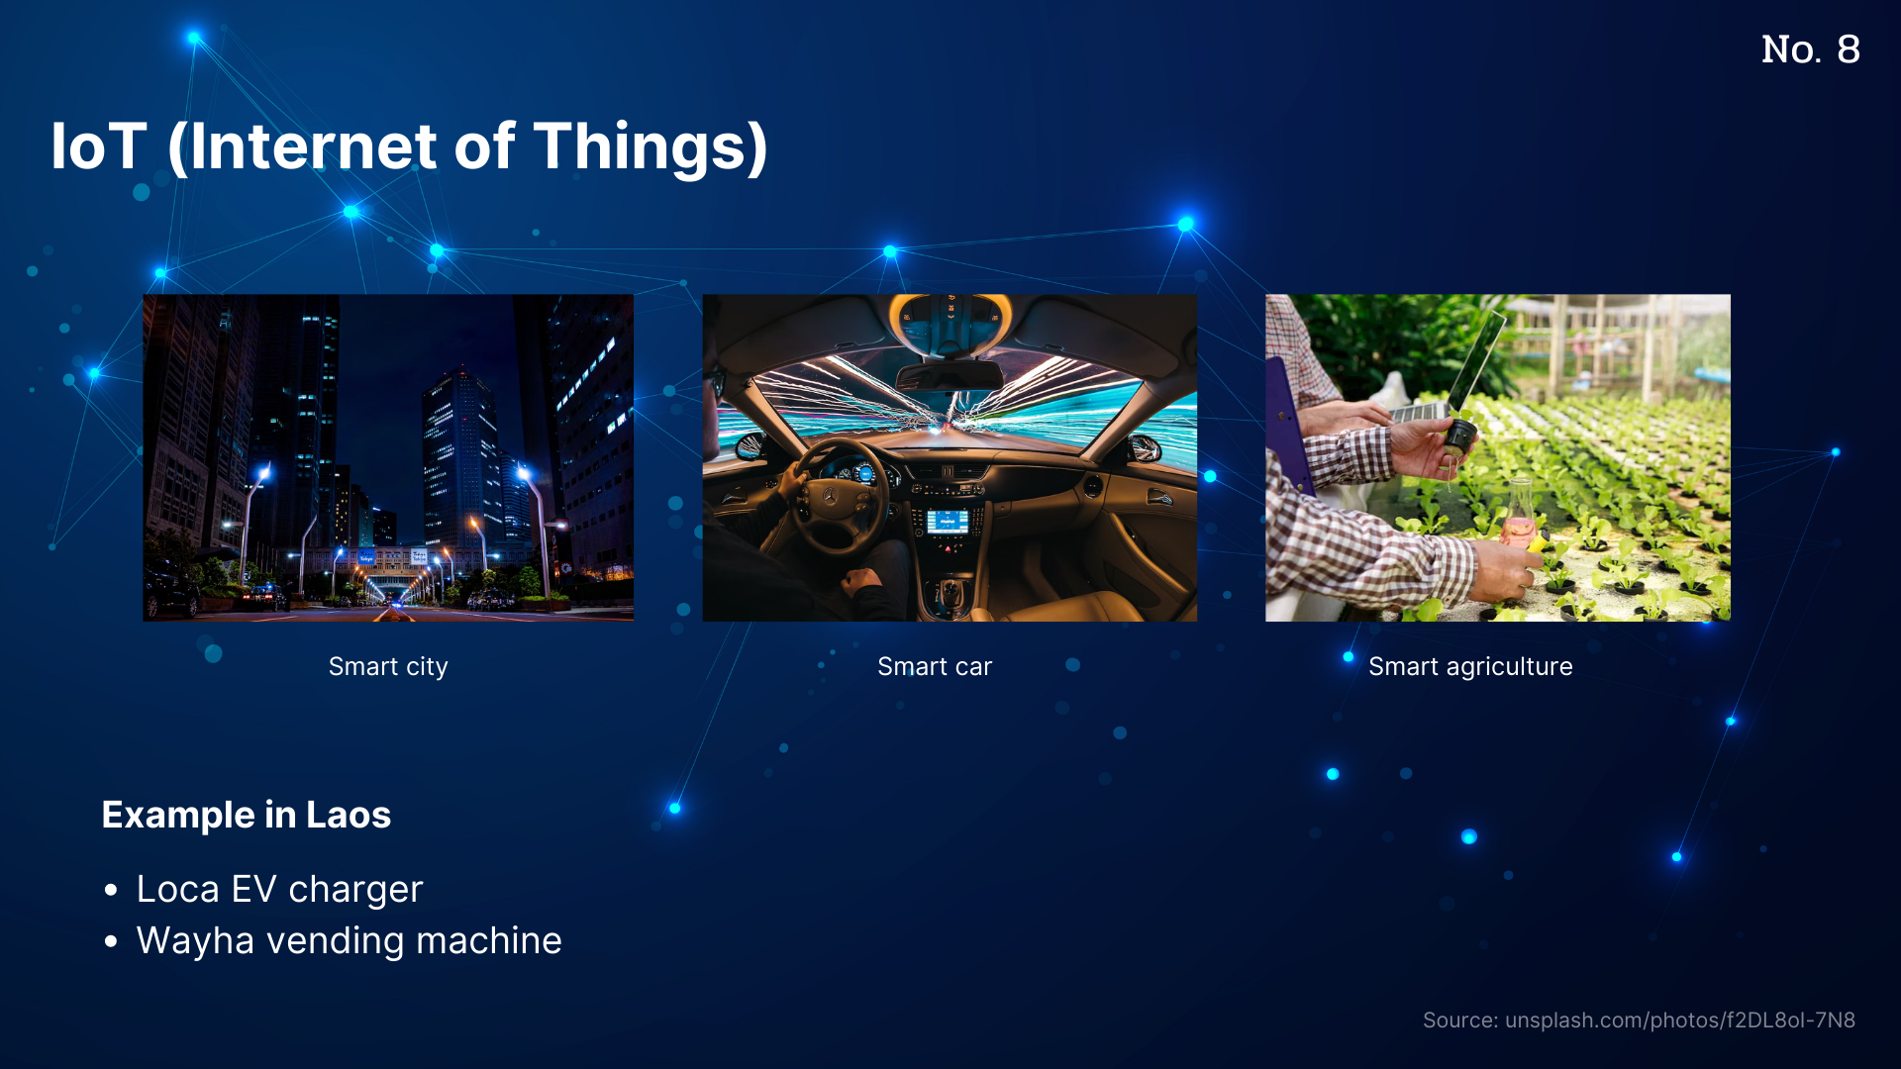

Slide 26
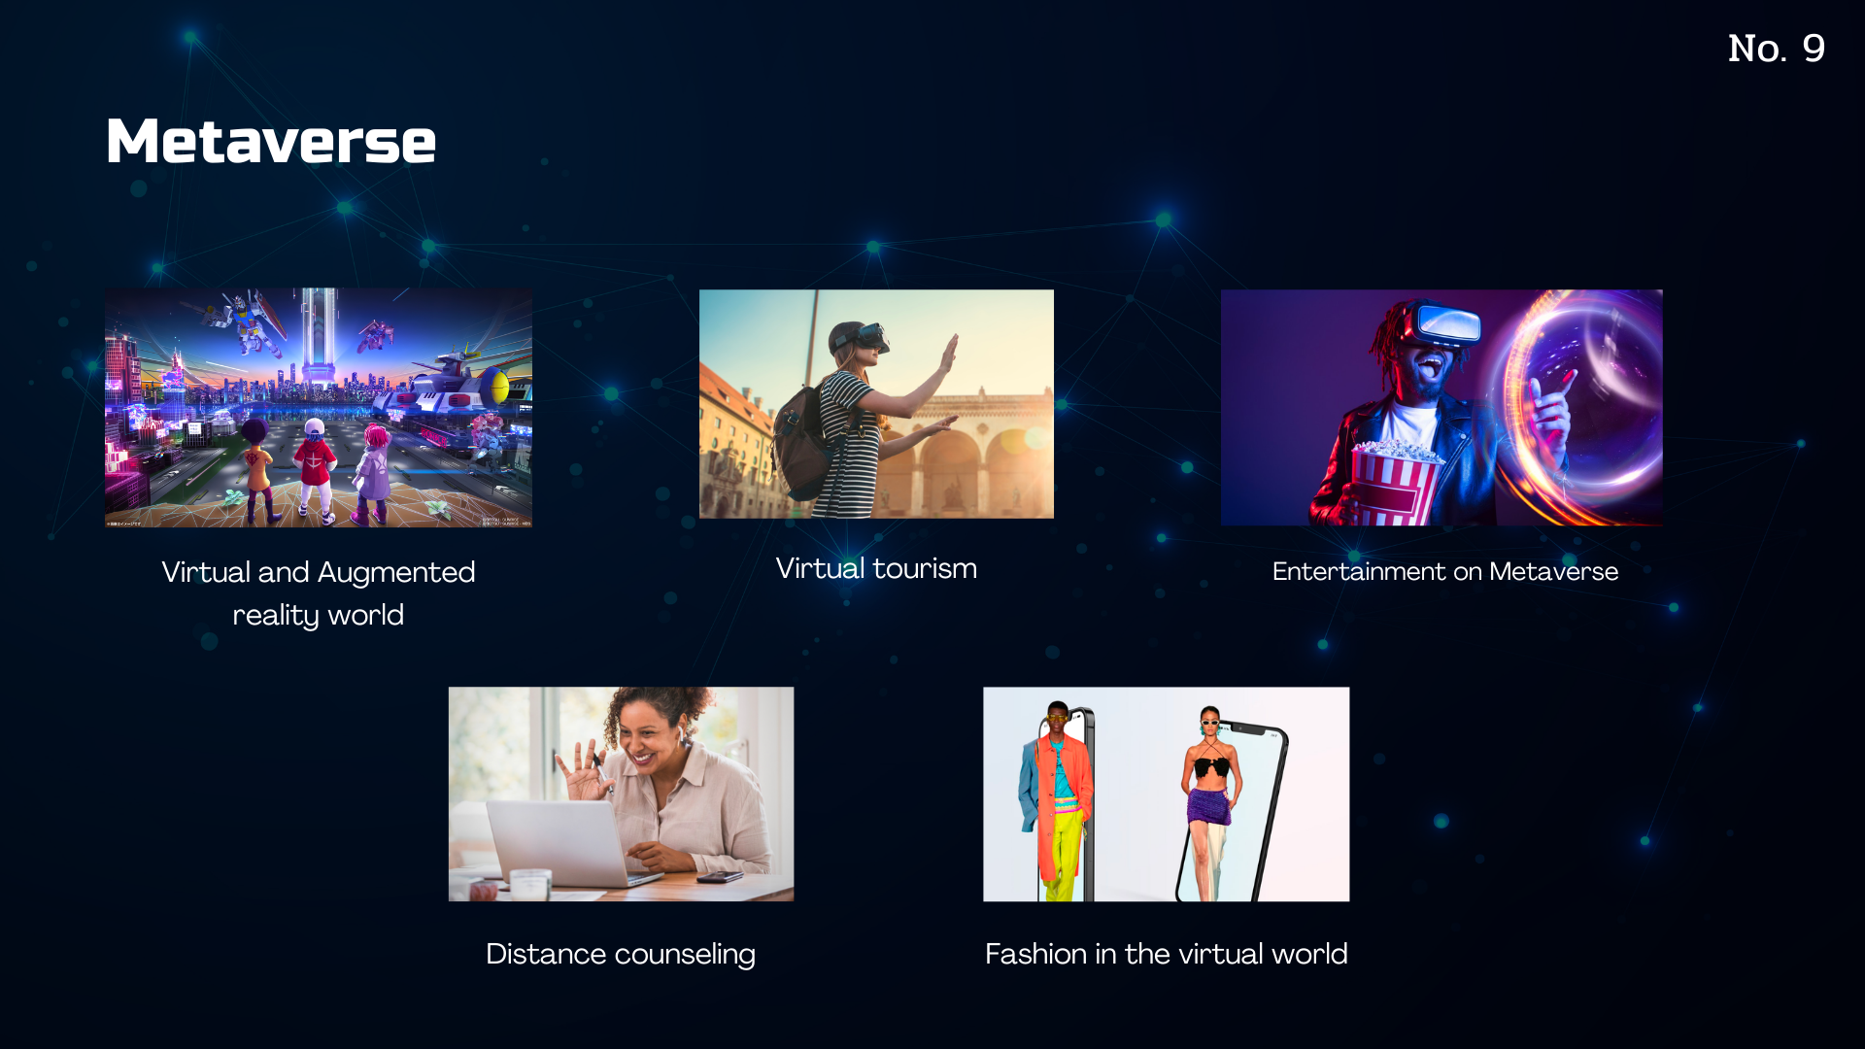

Slide 27
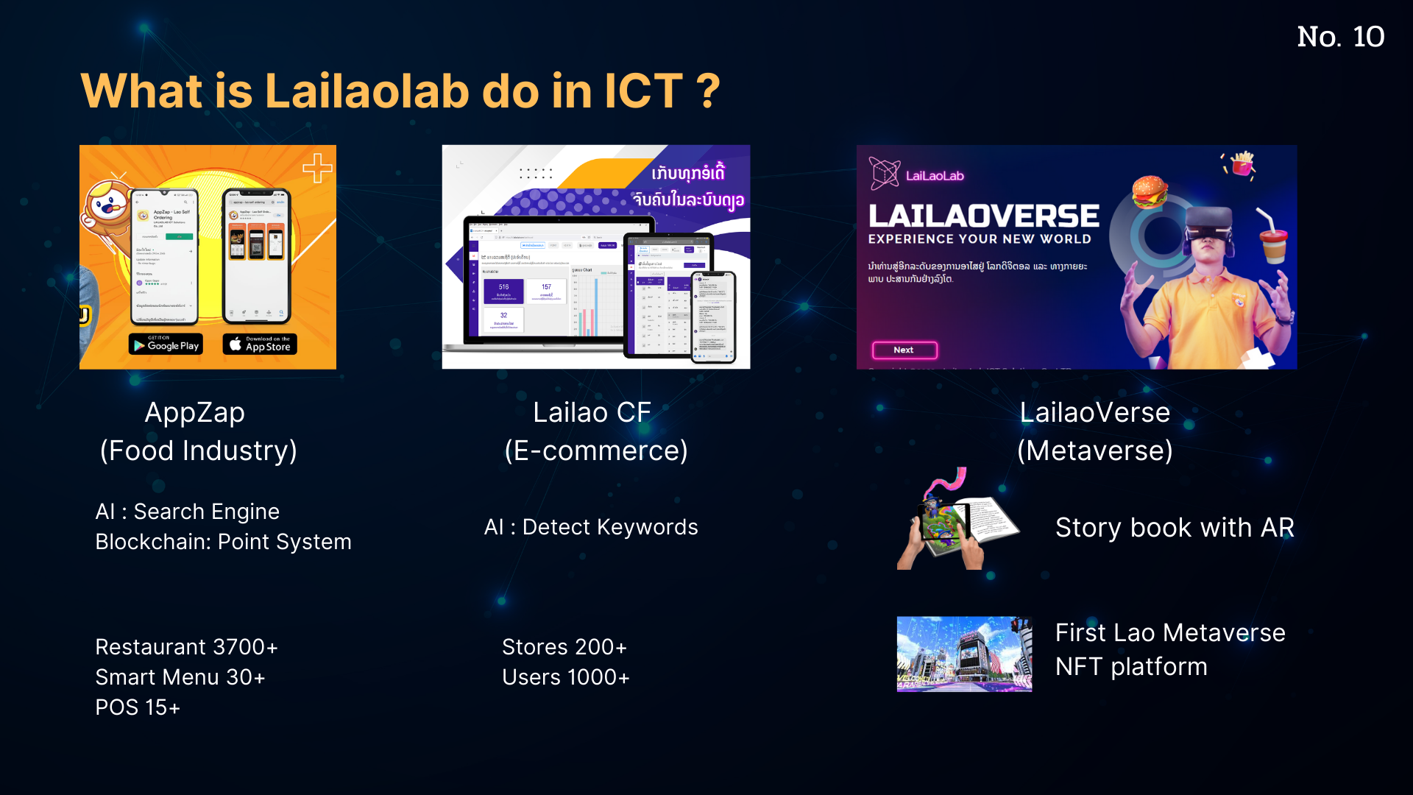

Slide 28
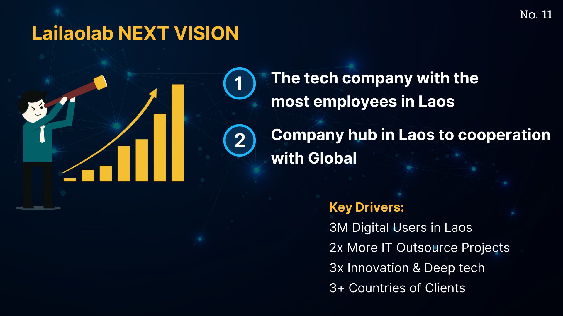

Slide 29


Slide 30


Slide 31


Slide 32


